Slide 1


Pengaruh Ketinggian Tempat terhadap Pertumbuhan dan Hasil Tanam Cabai Rawit (Capsicum frutescens L.)
Oleh :
Riska Desi Aryani, S.Si, M.Sc.
Indah Fitriana Basuki
Drs. Iman Budisantoso, M.P.
Dra. Ani Widyastuti, M.Sc.
SEMANIS POLIJE 2022
Kamis, 21 Juli 2022

Slide 2
Latar Belakang
Cabai rawit
Komoditas pertanian yang memiliki nilai ekonomi tinggi
Faktor lingkungan
Gradien ketinggian tempat
Pertumbuhan dan produktivitas tanaman sangat dipengaruhi kondisi lingkungan
Perbedaan kondisi iklim mikro
Perbedaan temperatur, kelembaban, & intensitas cahaya
Suhu dan intensitas cahaya turun namun kelembaban naik, seiring penambahan gradien ketinggian tempat.
Kajian pengaruh ketinggian tempat terhadap pertumbuhan dan hasil tanam tanaman cabai rawit
Butuh kondisi optimal untuk tumbuh & berbuah
Kisaran suhu : 18ºC - 27ºC
Kisaran kelembaban udara: 50% - 80%

Slide 3
Tujuan Penelitian
- Mengetahui pengaruh perbedaan ketinggian tempat terhadap pertumbuhan dan hasil tanam cabai rawit.
- Mengetahui ketinggian tempat yang paling optimal untuk pertumbuhan dan hasil tanam cabai rawit.

Slide 4
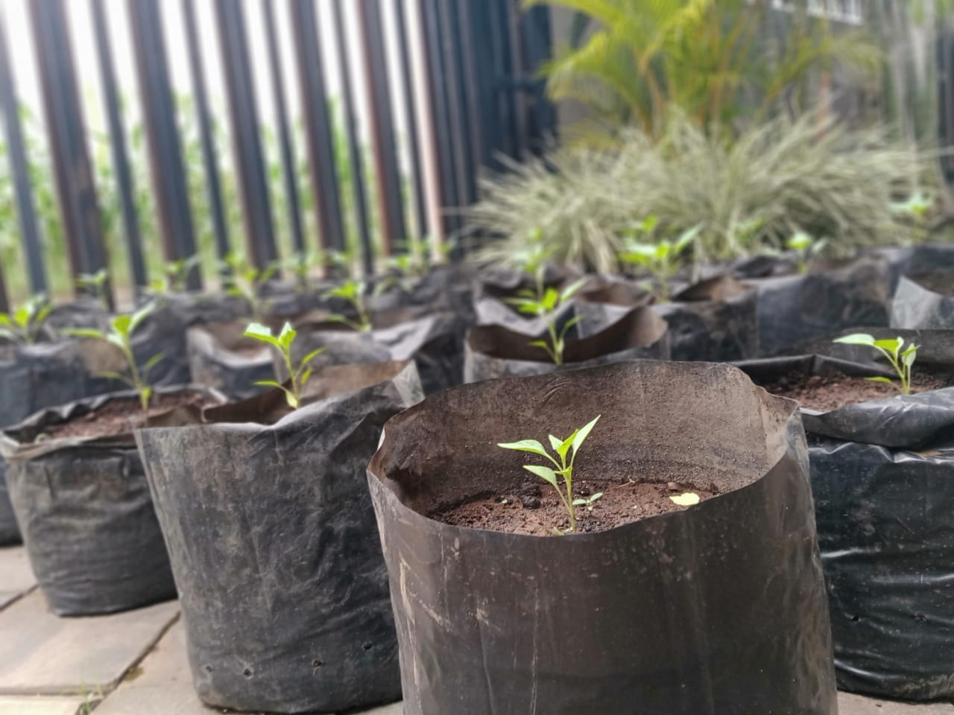
Metodologi
Metode Rancangan Acak Lengkap (RAL).
Penanaman cabai rawit var. Cakra hijau yang ditanam pada tiga lokasi dengan ketinggian tempat yang berbeda (±100 m dpl, ±500 m dpl, & ±1.000 m dpl)
Penanaman dikelompokkan berdasarkan umur pengambilan sampel tanaman (20 hst, 40 hst, 60 hst, dan 80 hst) dengan masing-masing ulangan sebanyak 5 kali.
Teknik penanaman benih pada seluruh lokasi dibuat seragam mulai dari pengolahan, pemberian pupuk, penyiraman maupun perawatan.
Pengamatan parameter pertumbuhan dan hasil tanam cabai rawat pada ketiga lokasi.

Slide 5
Hasil dan Pembahasan
Tabel 1. Tinggi tanaman cabai rawit pada berbagai umur pengambilan sampel di tiga lokasi ketinggian tempat.
Ketinggian tempat (m dpl) | Rata-rata tinggi tanaman cabai rawit (cm)
 | 20 hst | 40 hst | 60 hst | 80 hst
1000 | 16,1ª | 21,4ª | 35,8ª | 71ª
500 | 18,3ª | 28,7^{b} | 60,6^{b} | 85^{b}
100 | 20,0^{b} | 28,1^{b} | 52,2^{b} | 81^{b}
Tabel 2. Parameter lingkungan pada ketiga lokasi ketinggian tempat tanam cabai rawit.
Ketinggian tempat (m dpl) | Suhu udara (⁰C) | Kelembaban udara (%) | Intensitas cahaya (lux)
1.000 | 18-26 | 93-96 | 19.000-20.000
500 | 23-28 | 81-88 | 34.000-36.000
100 | 27-32 | 73-83 | 36.000-39.000
Notes:
Pertumbuhan tinggi tanaman cabai rawit akan terhambat seiring dengan peningkatan ketinggian tempat tanam.
Pertumbuhan tinggi tanaman paling optimal terjadi pada tanaman cabai rawit yang ditanam pada ketinggian 500 m dpl.
Suhu udara, kelembaban udara, dan intensitas cahaya pada ketinggian tempat 100 m dpl dan 500 m dpl termasuk dalam kisaran optimal faktor lingkungan yang dibutuhkan untuk pertumbuhan tanaman cabai rawit.
Suhu udara optimal yang diperlukan untuk pertumbuhan cabai rawit yaitu berkisar 24-27ºC dengan kelembaban udara sebesar 60-80%.

Slide 6
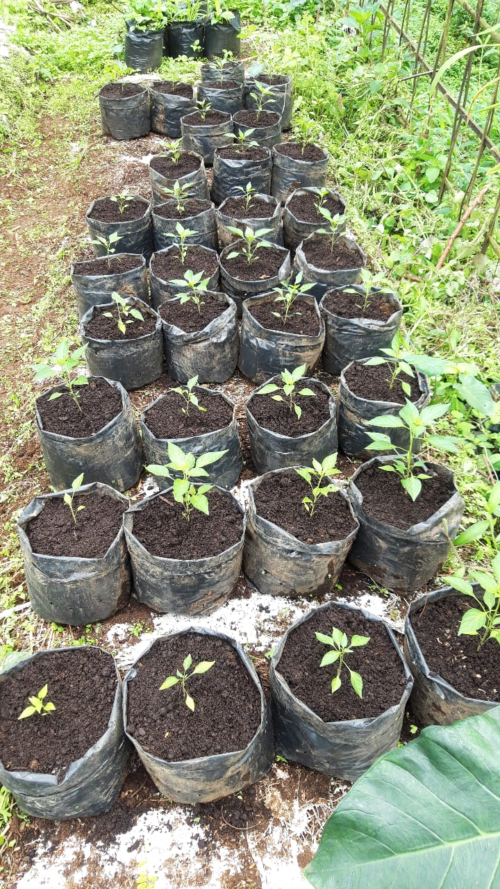
Suhu udara optimal yang diperlukan untuk pertumbuhan cabai rawit yaitu berkisar 24-27ºC dengan kelembaban udara sebesar 60-80%.
Suhu udara dan intensitas cahaya yang diterima oleh tanaman akan berkurang seiring dengan bertambahnya gradien ketinggian tempat tanam sehingga laju fotosintesis turun dan mengakibatkan tinggi tanaman tidak optimal.
Melalui proses fotosintesis, tumbuhan dapat memperoleh energi untuk proses fisiologis tanaman dan pertumbuhan tanaman secara keseluruhan sehingga tanaman akan bertambah tinggi karena adanya peristiwa pembelahan dan pemanjangan sel.

Slide 7
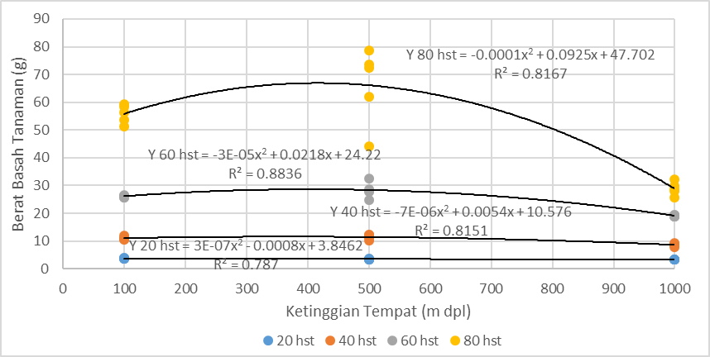
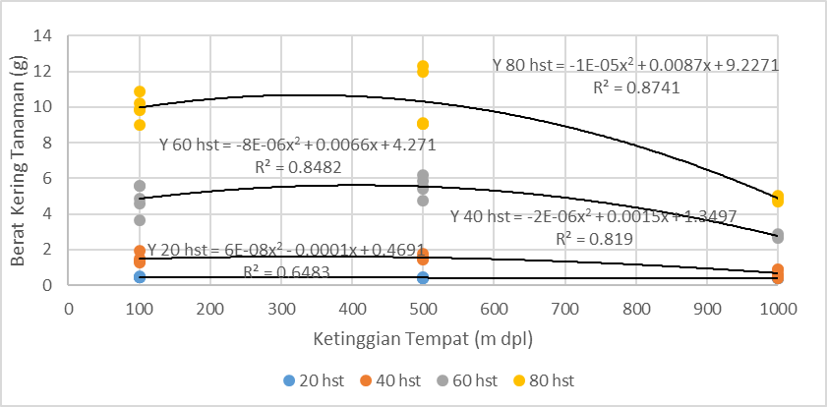
Tabel 3. Biomassa tanaman cabai rawit pada berbagai umur pengambilan sampel di tiga lokasi ketinggian tempat.
Ketinggian tempat (m dpl) | Berat basah tanaman (g) |  |  |  | Berat kering tanaman (g)
 | 20 hst | 40 hst | 60 hst | 80 hst | 20 hst | 40 hst | 60 hst | 80 hst
1.000 | 3,396ª | 8,622ª | 19,108ª | 28,870ª | 0,394ª | 0,672ª | 2,760ª | 4,880ª
500 | 3,540ª | 11,448^{b} | 28,396^{b} | 66,122^{b} | 0,416ª | 1,555^{b} | 5,538^{b} | 10,380^{b}
100 | 3,772^{b} | 11,246^{b} | 26,132^{b} | 55,840^{b} | 0,456^{b} | 1,476^{b} | 4,848^{b} | 9,964^{b}
Notes:
Biomassa tanaman akan berangsur naik dan selanjutnya turun seiring dengan bertambahnya gradien ketinggian tempat tanam.
Biomassa tanaman cabai rawit paling optimal diperoleh pada tanaman cabai rawit yang ditanam di lokasi ketinggian tempat 500 m dpl. Biomassa tanaman yang paling tidak optimal ditunjukkan oleh tanaman cabai rawit yang ditanam di ketinggian 1.000 m dpl.

Slide 8
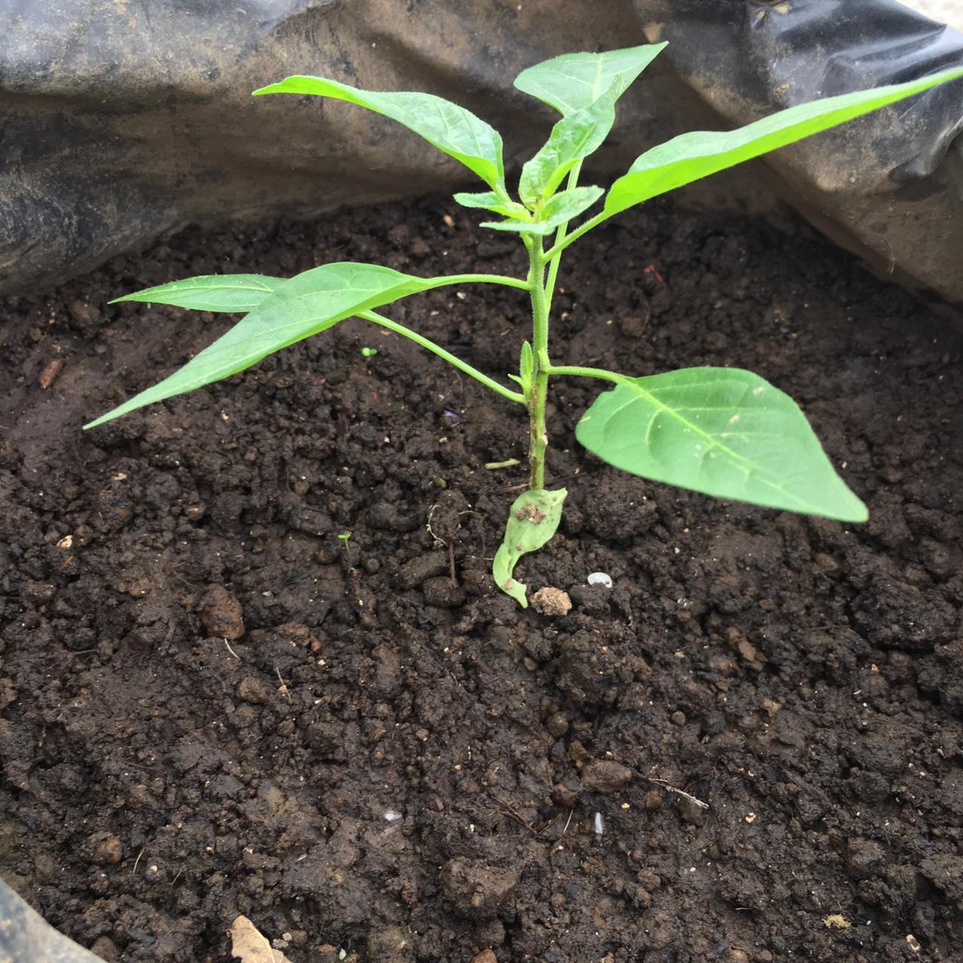
Dipengaruhi oleh: perbedaan intensitas cahaya, suhu udara, dan kelembaban udara pada ketiga lokasi tanam, biomassa serta jumlah fotosintat yang dihasilkan tanaman melalui proses fotosintesis.
Penimbunan karbohidrat dan protein dengan proses fotosintesis yang berjalan dengan optimal pada suatu tanaman akan berpengaruh terhadap berat basah dan berat kering tanaman sehingga menghasilkan tanaman dengan biomassa yang lebih optimal.
Pada tahapan pertumbuhan dan perkembangan tanaman, jika proses fotosintesis berjalan tidak optimal maka dapat menyebabkan disfungsi fisiologis pada tanaman.

Slide 9
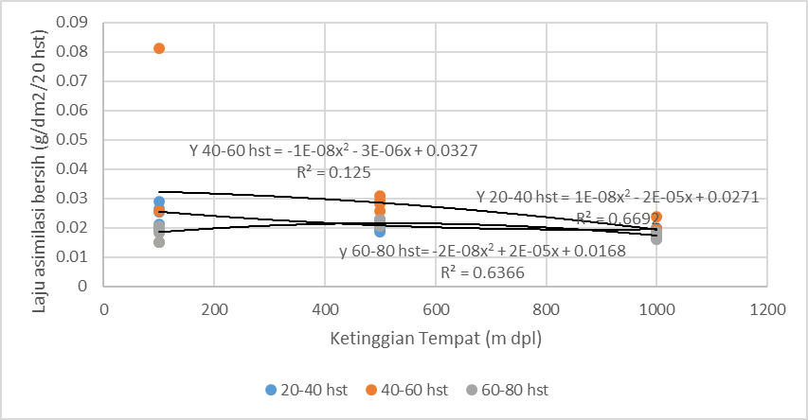
Tabel 4. Laju asimilasi bersih tanaman cabai rawit pada berbagai umur pengambilan sampel di tiga lokasi ketinggian tempat.
Ketinggian tempat (m dpl) | Laju asimilasi bersih (g/dm²/20 hst)
 | 20-40 hst | 40-60 hst | 60-80 hst
1.000 | 0,0195ª | 0,0193ª | 0,0173ª
500 | 0,0208ª | 0,0285^{b} | 0,0215^{b}
100 | 0,0255^{b} | 0,0197ª | 0,185^{b}
Notes:
Laju asimilasi tanaman cabai rawit mengalami penurunan dengan bertambahnya ketinggian tempat tanam. Namun demikian, laju asimilasi tanaman terbesar ditunjukkan oleh tanaman cabai rawit di lokasi ketinggian tempat 500 m dpl yaitu berkisar 0,0208 – 0,0285 g/dm2/20 hst

Slide 10
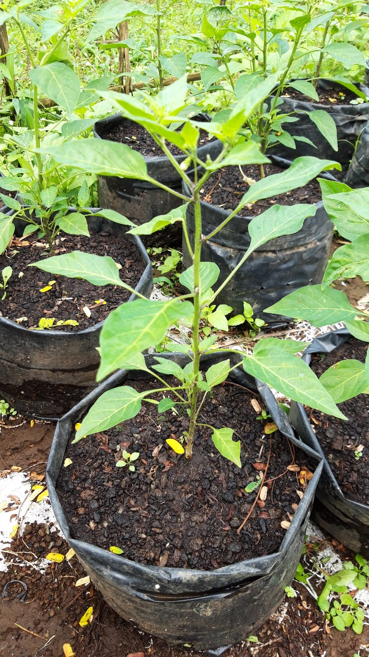
Perbedaan laju asimilasi bersih yang dihasilkan tanaman cabai rawit pada ketiga lokasi disebabkan oleh perbedaan intensitas cahaya akibat adanya gradien ketinggian tempat.
Intensitas cahaya yang meningkat, dapat meningkatkan nilai laju asimilasi bersih tanaman sehingga fotosintat yang terbentuk akan meningkat. Pembentukan fotosintat yang tinggi dapat mempercepat pembentukan dan pembentangan organ khususnya daun.
Peningkatan luas area daun pada suatu tanaman dapat menyebabkan laju asimilasi dan biomassa tanaman meningkat.
Umur 40-60 hst tanaman cabai rawit masih berada pada fase generatif awal sehingga proses fotosintesis dapat berjalan dengan optimal dan nilai laju asimilasi meningkat.

Slide 11
Tabel 5. Pengaruh ketinggian tempat terhadap hasil tanam tanaman cabai rawit pada ketiga lokasi ketinggian tempat.
Ketinggian tempat (m dpl) | Jumlah buah (buah) | Berat buah per tanaman (g) | Rata-rata berat buah (g) | Panjang buah (cm) | Diameter buah (cm)
1.000 | 31ª | 62,8ª | 1,977ª | 3,700ª | 0,830ª
500 | 36^{b} | 88,0^{b} | 2,448^{b} | 4,000^{b} | 0,998^{b}
100 | 33ª | 69,4ª | 2,105ª | 3,818ª | 0,902ª
Notes:
Produktivitas cabai rawit pada ketinggian tempat 500 m dpl menghasilkan jumlah buah sebanyak 36 buah, berat buah per tanamannya 88 g, rata-rata berat buah sebesar 2,448 g, panjang buah 4 cm dan diameter buahnya 0,998 cm.

Slide 12
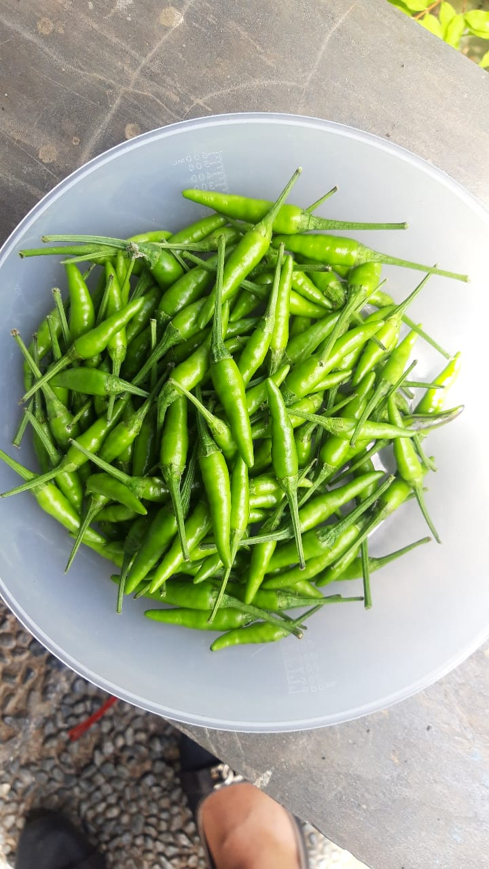
Faktor intensitas cahaya dan suhu udara yang tinggi pada lokasi penanaman 500 m dpl menyebabkan produktivitas tanaman paling optimal dibandingkan lokasi lainnya.
Perbedaan intensitas cahaya pada suatu ketinggian dapat menyebabkan perbedaan ukuran diameter buah serta panjang buah yang dihasilkan.
Peningkatan aktivitas fotosintetik yang terjadi pada fase generatif tanaman dapat memicu peningkatan pembentukan dan perkembangan buah sehingga buah yang dihasilkan jumlahnya lebih banyak dan ukurannya lebih besar.
Intensitas cahaya yang berkurang mengakibatkan laju fotosintesis dan pembentukan fotosintat berkurang sehingga bunga yang pertama kali muncul tidak berkembang menjadi buah.

Slide 13
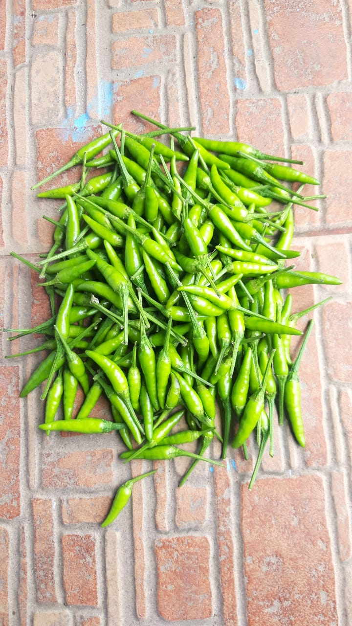
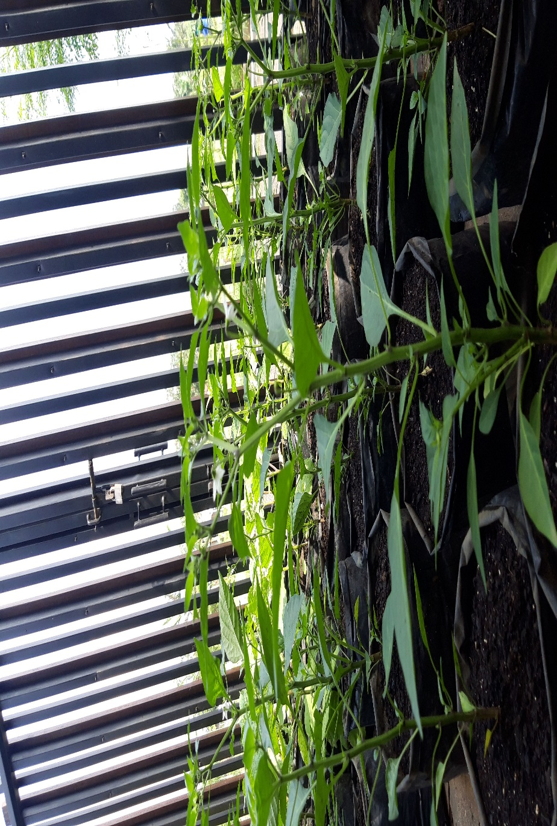
Simpulan
Ketinggian tempat berpengaruh terhadap pertumbuhan dan hasil tanam cabai rawit pada parameter tinggi tanaman, biomassa tanaman, laju asimilasi bersih, jumlah buah, berat buah per tanaman, rata-rata berat buah, panjang dan diameter buah cabai rawit.
Ketinggian tempat yang terbaik untuk pertumbuhan dan hasil tanam cabai rawit yaitu pada ketinggian 100 m dpl dan 500 m dpl. Ketinggian tempat yang terbaik untuk hasil tanam cabai rawit yaitu pada ketinggian 500 m dpl.

Slide 14
Ucapan Terima Kasih
Pendanaan BLU UNSOED Tahun 2020 melalui skema Riset Dosen Pemula (RDP).

Slide 15
Daftar Referensi
Alghaniya, G. S., Khairani, L., & Susilawati, L. (2021). Pengaruh Lama Penyinaran menggunakan Lampu LED terhadap Produktivitas Fooder Hanjeli (Coix lacryma-jobi L.) Hidroponik. Ziraa’ah, 46(1), 38-43. Retrieved from http://dx.doi.org/10.31602/zmip.v46i1.3562
Astutik, W., Rahmawati, D., & Sjamsijah, N. (2017). Uji Daya Hasil Galur MG1012 dengan Tiga Varietas Pembanding Tanaman Cabai Keriting (Capsicum annum L.). Agriprima, Journal of Applied Agricultural Sciences, 2(1), 163-173. Retrieved from https://doi.org/10.25047/agriprima.v1i2.30
Fitrianah, L., Fatimah, S., & Hidayati, Y. (2012). Pengaruh Komposisi Media Tanam terhadap Pertumbuhan dan Kandungan Saponin pada Dua Varietas Tanaman Gendola (Basella sp.). Agrovigor, 5(1), 34-47. Retrieved from https://doi.org/10.21107/agrovigor.v5i1.306
Lathifah, A., & Jazilah, S. (2018). Pengaruh Intensitas cahaya dan Macam Pupuk Kandang terhadap Pertumbuhan dan Produksi Tanaman Sawi Putih (Brassica pekinensia L.). Jurnal Ilmiah Pertanian, 14(1), 1-8. Retrieved from http://dx.doi.org/10.31941/biofarm.v14i1.785
Leku, P. M. N., Duaja, W., & Bako, P. O. (2019). Pengaruh Dosis Kombinasi Pupuk Kandang Kotoran Ayam dan Pupuk Majemuk NPK Phonska terhadap Beberapa Sifat Kimia Tanah dan Hasil Cabai Rawit (Capsicum frutescens L.) pada Alfisol. Agrisa, 8(1), 404-417.
Rukmana, R. (2006). Usaha Tani Cabai Rawit. Kanisius Yogyakarta.
Safrizal, Nazimah, & Resi, S. (2018). Penggunaan Media Alternative (Diapers) terhadap Pertumbuhan dan Produksi Tanaman Cabai. Jurnal Agrium, 15(1), 34-44. Retrieved from https://doi.org/10.29103/agrium.v15i1.687
Santana, F. P., Ghulamahdi, M, & Lubis, I. (2021). Respons Pertumbuhan, Fisiologi, dan Produksi Kedelai terhadap Pemberian Pupuk Nitrogen dengan Dosis dan Waktu yang berbeda. Jurnal Ilmu Pertanian Indonesia, 26(1), 24-31. Retrieved from https://doi.org/10.18343/jipi.26.1.24
Suyanti, Mukarin., & Rizalinda. (2013). Respon Pertumbuhan Stek Pucuk Keji Beling (Stobilanthes crispus BI) dengan Pemberian IBA (Indole Butyric Acid). Protobiont, 2(2), 26-31. Retrieved from http://dx.doi.org/10.26418/protobiont.v2i2.2733
Topan, N., Yetti, H., & Ali, M. (2017). Pengaruh Dosis Limbah Cair Biogas Ternak terhadap Pertumbuhan dan Hasil Tanaman Cabai (Capsicum annum L.) di Tanah Podzolik Merah Kuning. Jurnal Faperta, 4(1), 2-14.

Slide 16
THANK YOU!
SEMNAS LPPM UNSOED
2021

